Slide 1



홈파밍 리워드 플랫폼
식물테크를 통한 REWARD(보상)을 의미
프로젝트명
Ho me(호미)를 상징
자바 2조 이태순, 박소현, 심가은, 김유성, 장준성
Notes:
프로젝트명 : 홈파밍 리워드 플랫폼 (Home Farming Reward Platform)
부제 : Ho me(호미) = HOme(집) + Membership(회원) + Engagement(참여)
"Ho me(호미)"는 두 가지 의미를 담고 있다.
1. 한국의 전통 농기구 '호미'를 연상
2. 집에서 회원들이 식물 재배 활동에 참여하고 이를 통해 보상을 얻을 수 있는 플랫폼

Slide 2

목차
01
02
개발동기
개발과정
03
04
설계 및 분석
주요기능
Notes:
개발 환경은 다음과 같습니다.

Slide 3
01
개발동기

Slide 4
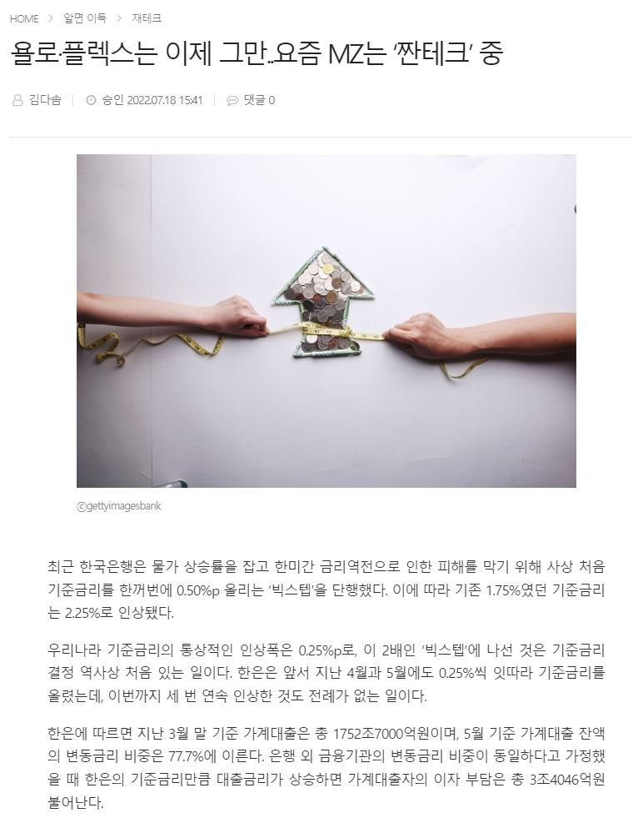
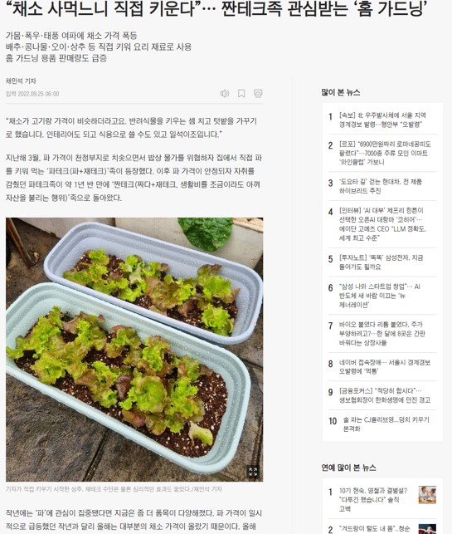
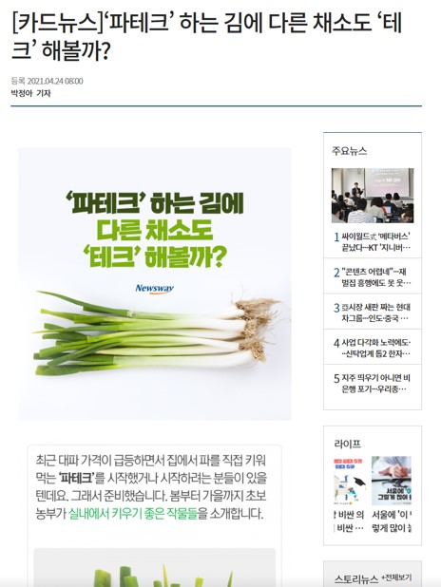
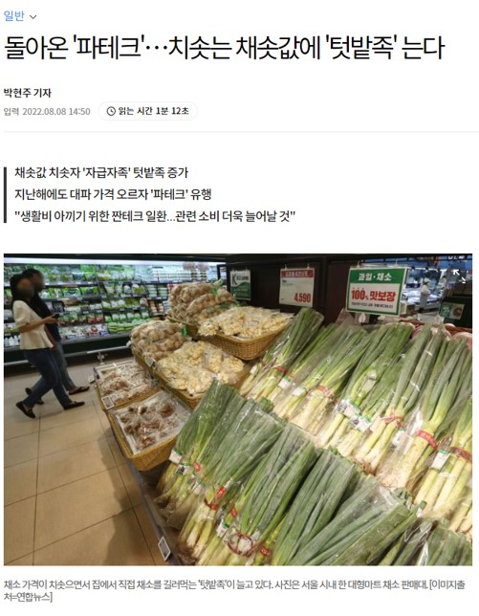
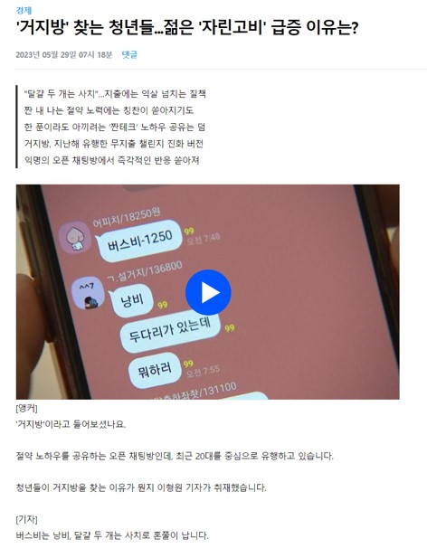
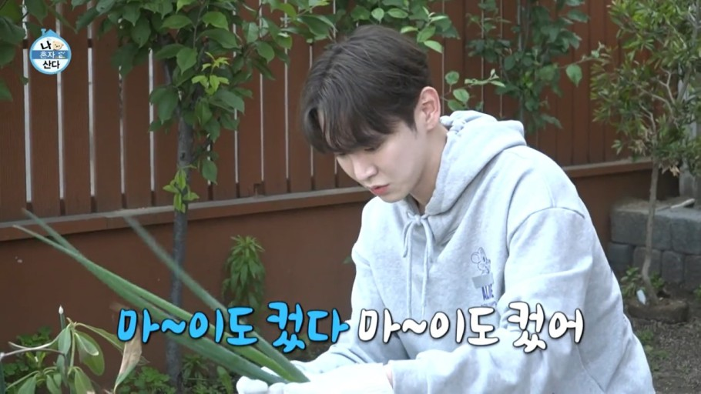


개발동기
물가 상승 &
경제적 불황
집콕시간
증가
Notes:
코로나 이후로 우리 사회 곳곳에서 변화가 일어났습니다.
저희는 그 변화를 크게 두 축으로 생각해보았습니다.
첫째, 물가 상승과 경제적 불황입니다.
특히, 사회초년생인 MZ세대들은 더 이상 근로소득만으로는 자신의 명의로 집한 채 사기 어려운 환경에 직면하게 되며
재테크, 앱테크, 짠테크 등 새로운 경제 동향에 큰 관심을 가지게 됩니다.
두번째로는 집에 머무른 시간이 증가했다는 점입니다.
사회적 거리두기로 인해 우리는 자연스레 집에 머물게 된 시간이 증가하였고,
이전과는 달리 집에서 할 수 있는 활동에 관심을 갖게 되었습니다.
이 두가지 변화의 물결 가운데, 집에서 직접 채소를 재배하여 먹음으로서 소비를 줄이거나,
직접 재배한 재배한 식물을 더 비싼 가격으로 되파는 행위를 통해 이득을 취하는 이들이 생겨납니다.
이른바 채소테크는 이렇게 새로운 기회와 잠재력을 가진 분야로 인식되고 있습니다.
특히, 최근 미디어에서 연예인이 집 앞 텃밭에서 대파를 직접 키워 먹는 모습이 노출되면서,
도시 내에서 식물을 재배하는 도시농업과 채소테크는 더욱 큰 인기를 끌게 됩니다.
하지만, 대부분의 사람들은 채소나 식물을 키우는 일이 낯설고 어려울 것입니다.
이러한 배경에서, 저희는 채소테크 입문을 돕기 위한 정보 제공부터, 채소테크를 하기 위한 물품 판매,
식물을 키울 수 있는 장소 대여, 재배한 작물을 되팔 수 있는 장터까지
한 곳에서 모든 서비스를 제공하는 플랫폼을 구현하고자 했습니다.

Slide 5
기대효과
식물테크 정보 수집부터 수확 식물 장터 판매까지 순환 구조로 이어지므로 기존 고객 유지 원활
유휴 공간을 활용한 식물 재배로 인한 이익 창출 활동이므로 환경/경제 모두에 긍정적인 영향 미침
판매자 차원
사회적 차원
쉽고 편하게 식물테크 진입이 가능하며, 건강한 취미 활동과 지속 가능한 농업에 참여할 수 있는 기회얻을 수 있음
고객 차원
Notes:
저희 시스템으로 인한 기대효과는 크게 세가지 측면으로 정리할 수 있습니다.
첫번째, 판매자 차원에서의 기대효과는 식물테크 정보 수집부터 수확 식물 장터 판매까지 순환 구조로 이어지므로 기존 고객 유지 원활하다는 점입니다.
두번째, 고객 차원에서는 쉽고 편하게 식물테크 진입이 가능하며, 건강한 취미 활동과 지속 가능한 농업에 참여할 수 있는 기회를 얻을 수 있다는 점입니다.
마지막, 거시적으로 볼 때 사회적 차원에서도 식물테크는 유휴 공간을 활용한 식물 재배로 인한 이익 창출 활동이므로,
저희 시스템으로 인해 식물테크가 활성화된다면 환경/경제 모두에 긍정적인 영향 미칠 것입니다.

Slide 6
02
개발과정

Slide 7




개발환경
Notes:
개발 환경은 다음과 같습니다.

Slide 8
역할분담
조장
메인홈, 장터 관련
발표, 시연영상 편집
결제 관련 및 환불, 배송
이태순
박소현
디자인 총괄
상품 관련
김유성
보고서 작성
텃밭 관련
심가은
PPT 작성
회원, 미션 관련
장준성
Notes:
역할분담은 다음과 같습니다.

Slide 9
업무일정
Month | 5 |  |  |  |  |  |  |  |  |  | 6
Day | 22 | 23 | 24 | 25 | 26 | 27 | 28 | 29 | 30 | 31 | 1 | 2
주제 선정 및 DB설계
데이터 조사 및 입력
기능 구현
디버깅 및 UI구현
최종점검
Notes:
업무일정은 다음과 같습니다.

Slide 10
03
설계 및 분석

Slide 11
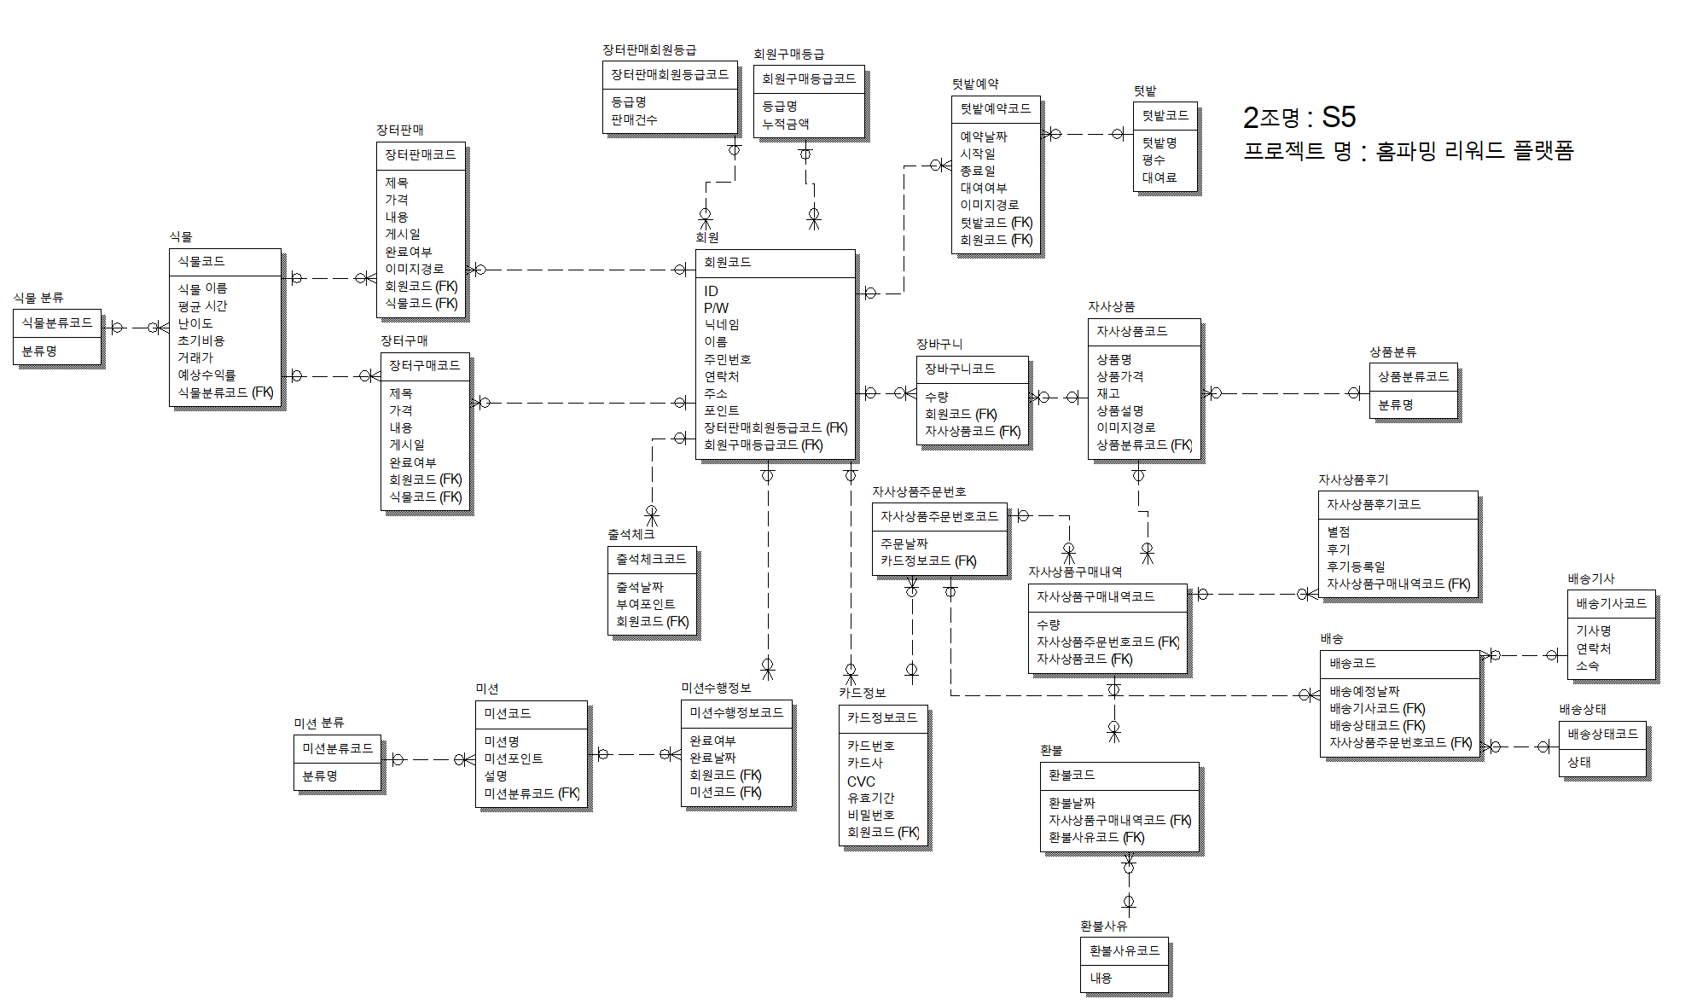
ER다이어그램

Slide 12
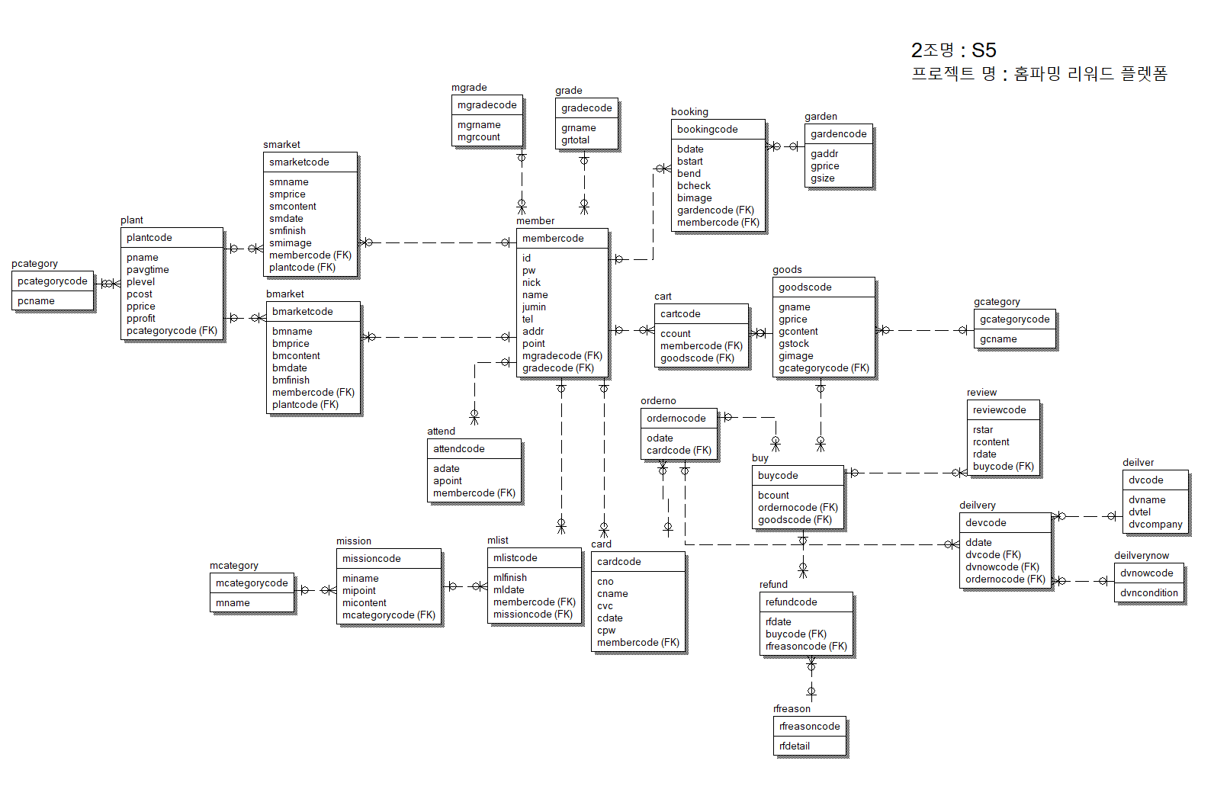
ER다이어그램

Slide 13
프로그램 흐름
상품구매
장바구니
구매
구매
장터
게시판
판매
로그인
텃밭
예약
예약취소
배송조회
주문내역
환불
내정보
카드정보
추가,수정
정보수정
수정
출석체크
현황
Notes:
저희 시스템은 크게 네가지 흐름으로 구현됩니다.
먼저, 상품구매는 상품 목록에서 해당하는 상품의 상세 정보를 보고, 장바구니에 담은 후 구매로 이어집니다.
두번째로, 장터에서는 장터 게시판에서 해당하는 상품의 상세 정보를 볼 수 있습니다.
세번째, 텃밭은 사용자가 직접 원하는 텃밭을 선택한 후 예약하고, 예약 취소까지 가능합니다.
마지막으로 내 정보에서는 주문내역, 카드정보, 정보수정, 출석체크를 할 수 있습니다.
더 자세한 흐름은 이따 시현 영상을 통해서 보여드리도록 하겠습니다.

Slide 14
04
주요기능

Slide 15
주요기능
장터
마이 페이지
쇼핑
텃밭

Slide 16
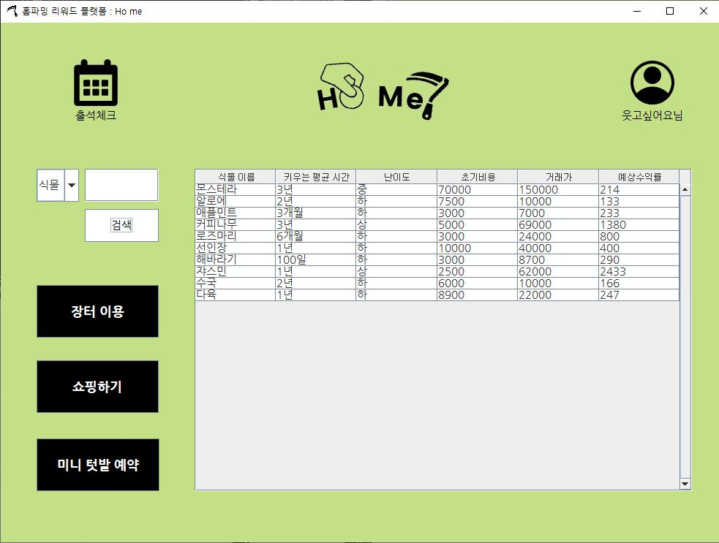
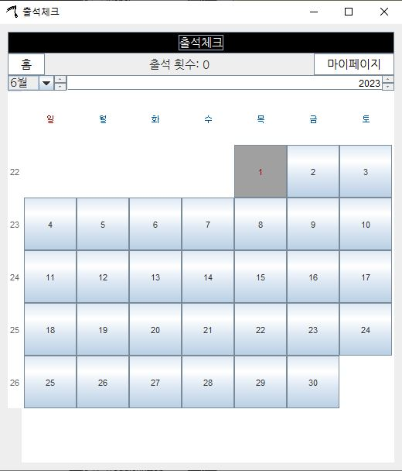
주요기능 : 출석체크

Slide 17
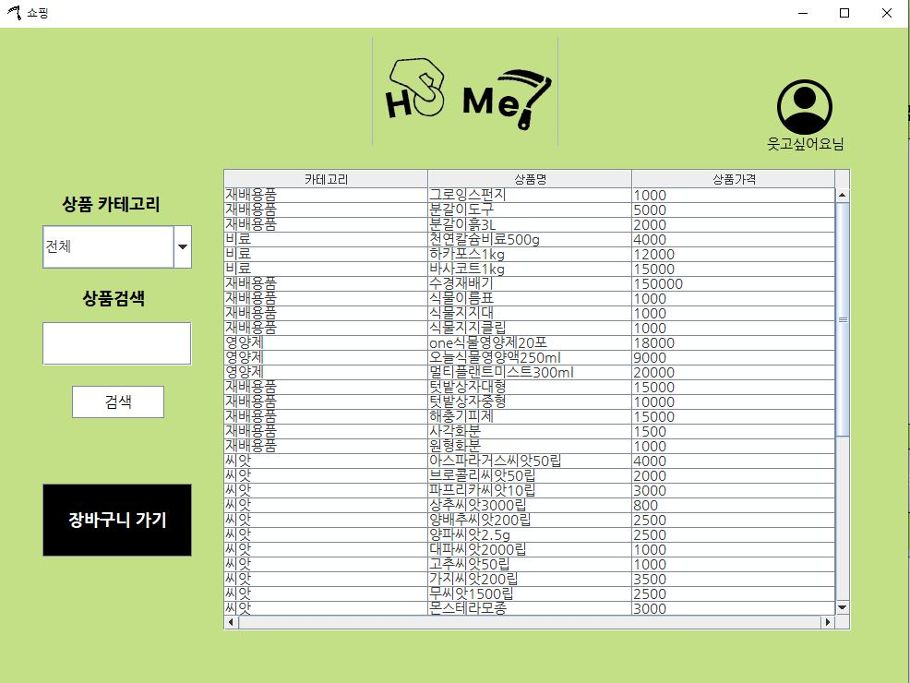
주요기능 : 쇼핑

Slide 18
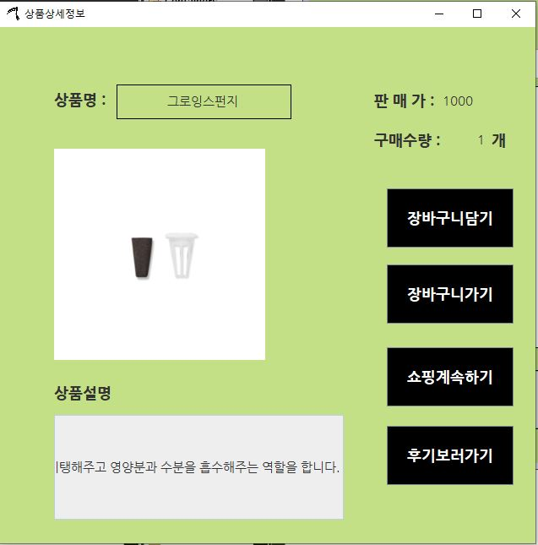
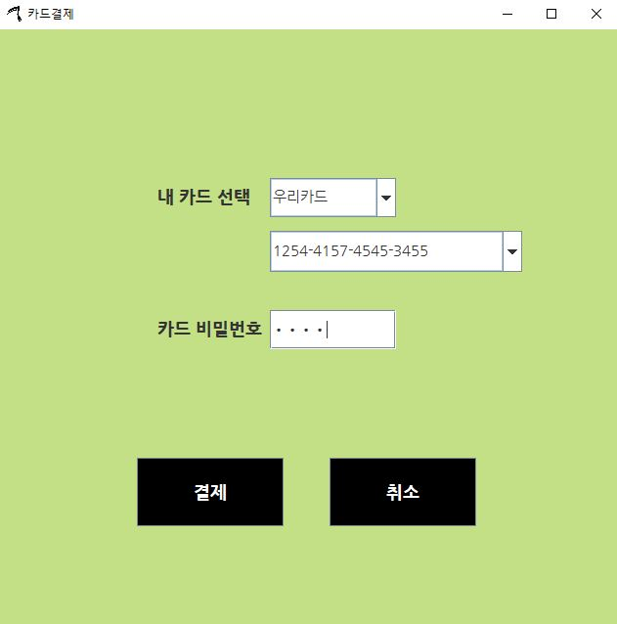
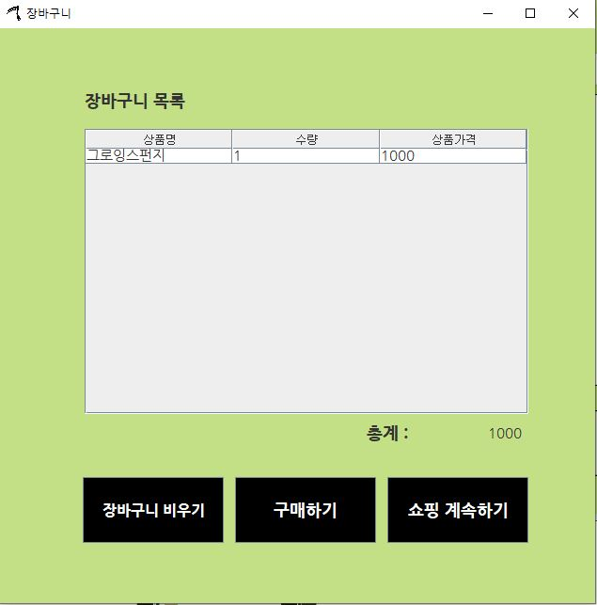
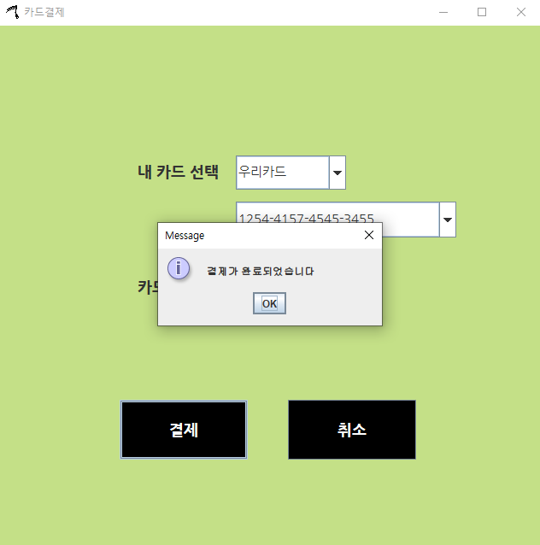
주요기능 : 쇼핑

Slide 19
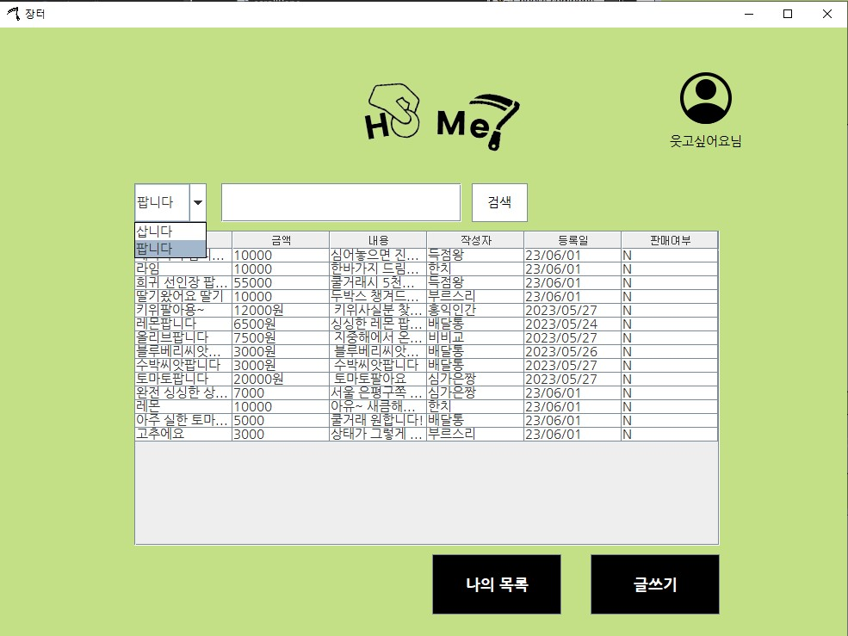
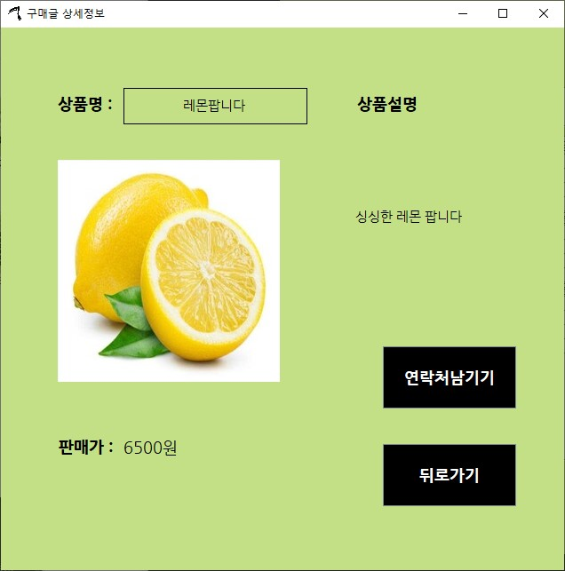
주요기능 : 장터

Slide 20
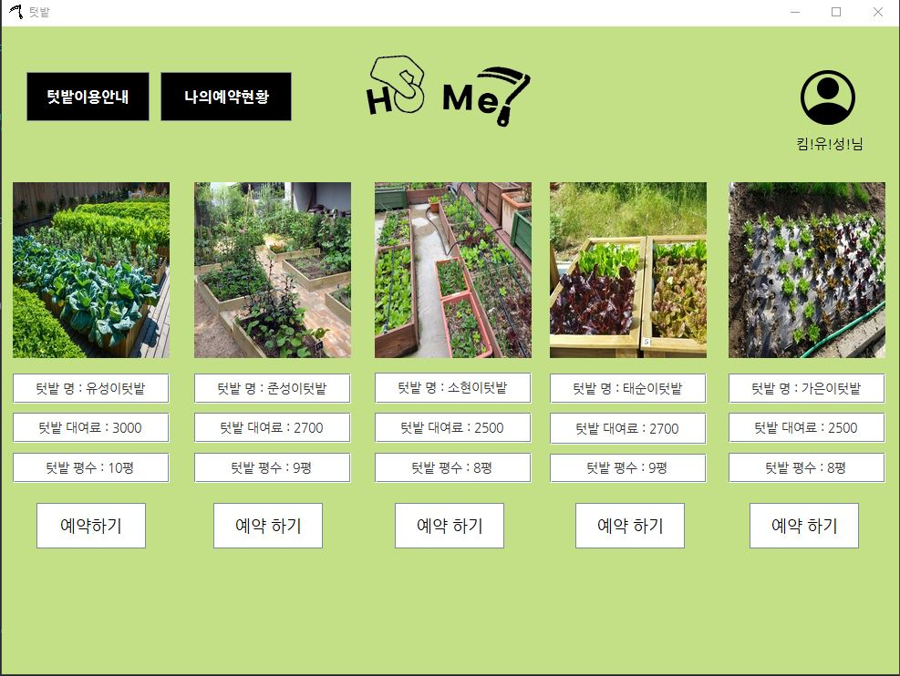
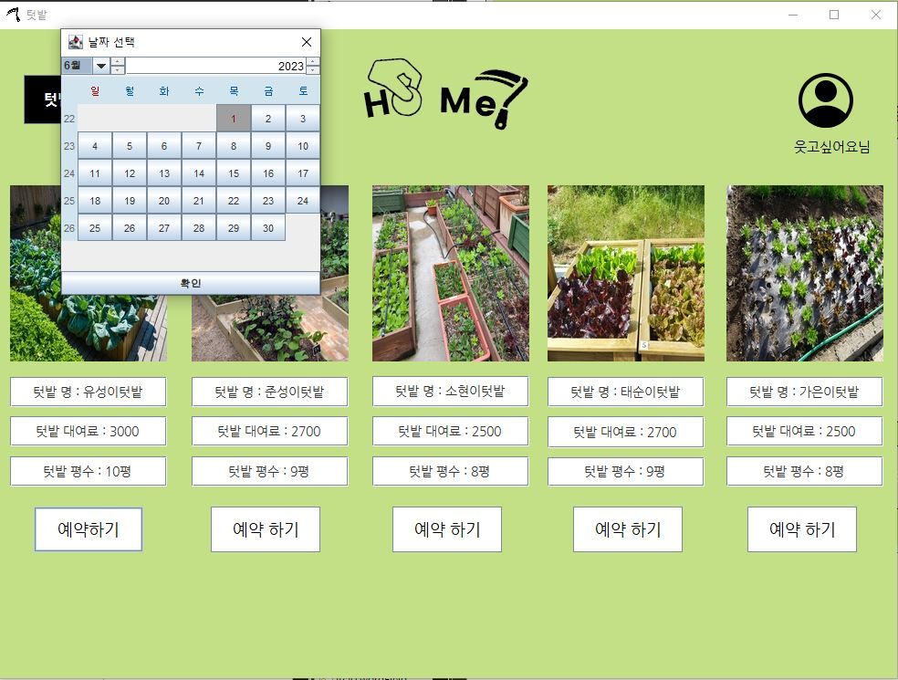
주요기능 : 텃밭

Slide 21
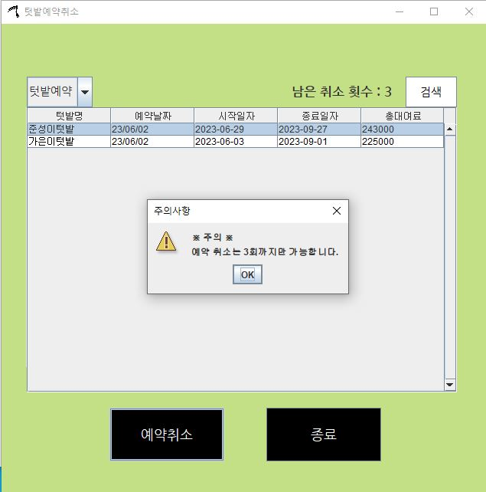
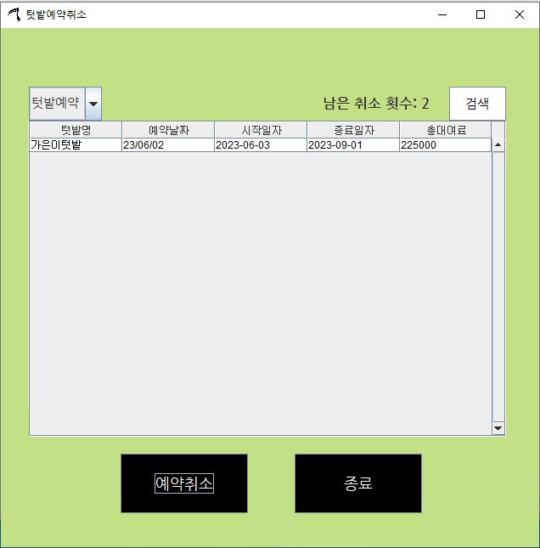
주요기능 : 텃밭

Slide 22
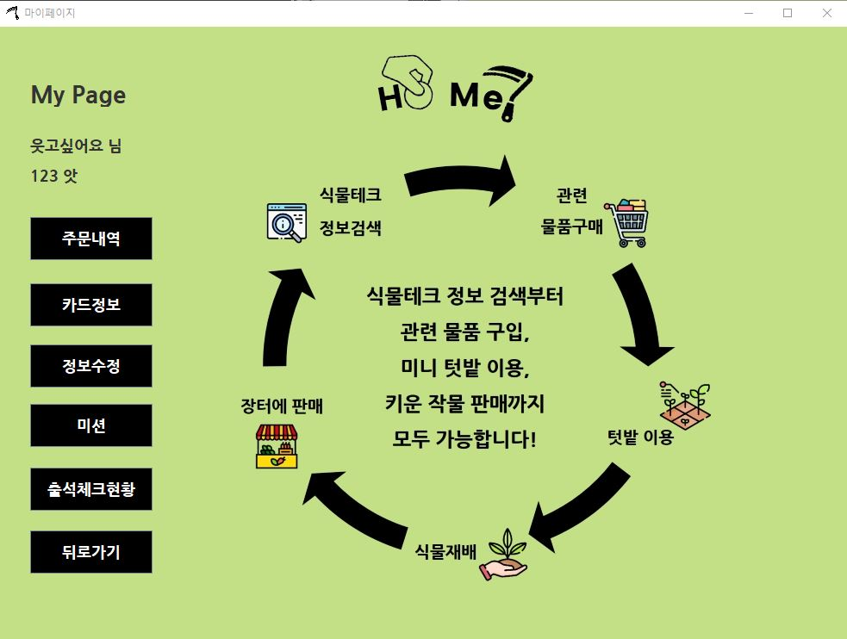
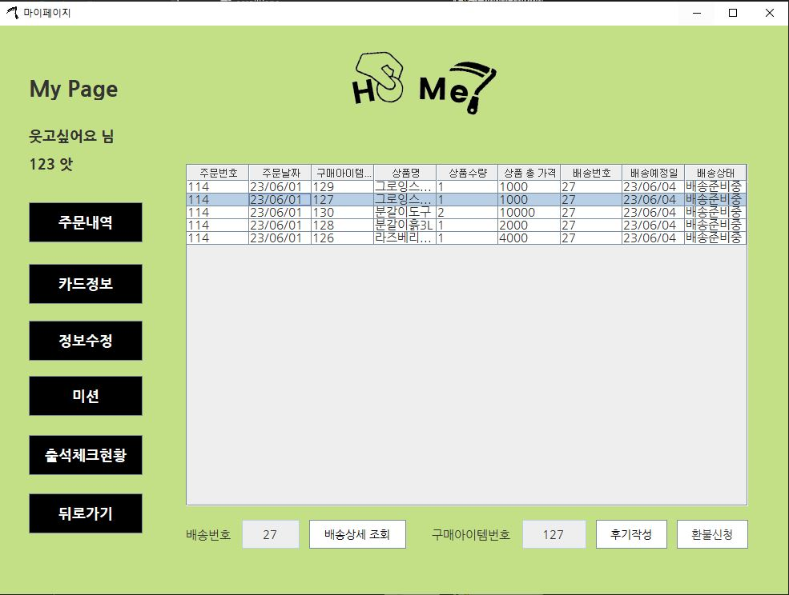
주요기능 : 마이 페이지 -주문내역

Slide 23
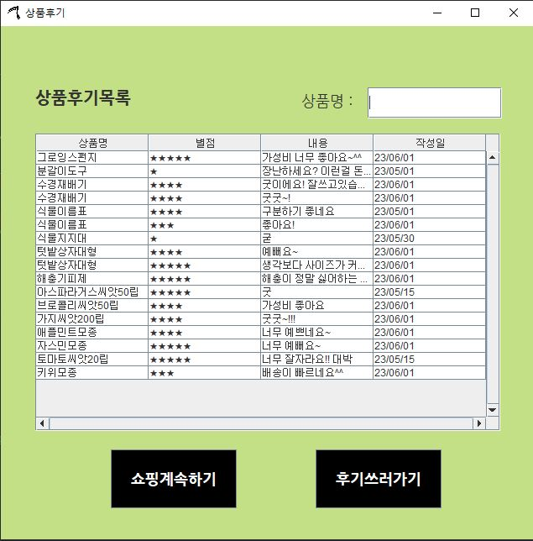
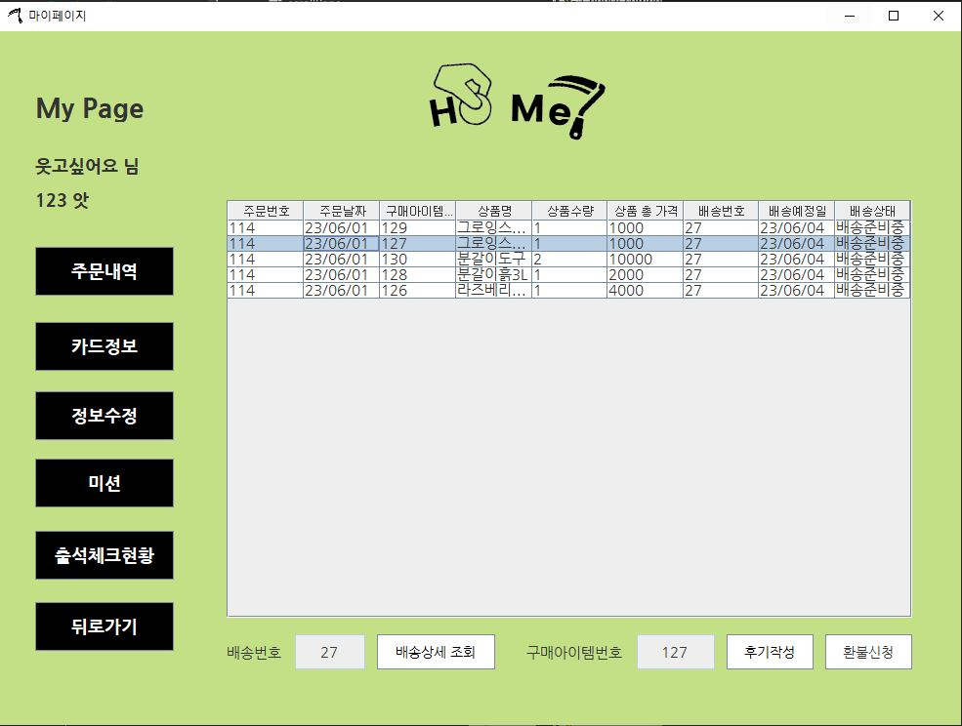
주요기능 : 마이 페이지
상품후기

Slide 24
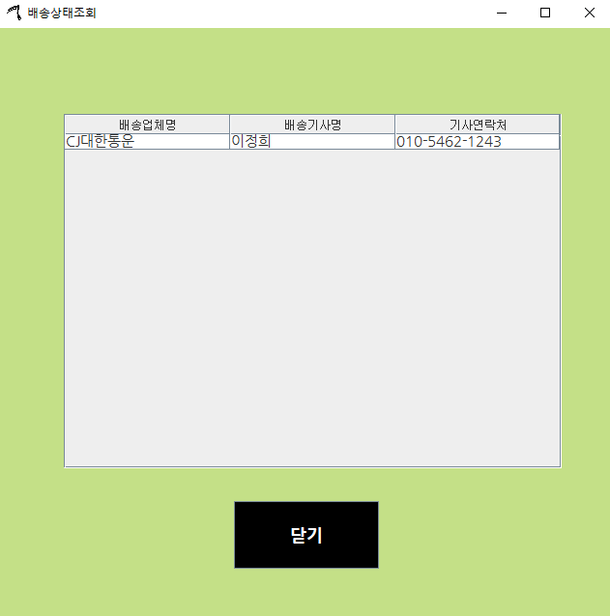
주요기능 : 마이 페이지
배송조회

Slide 25
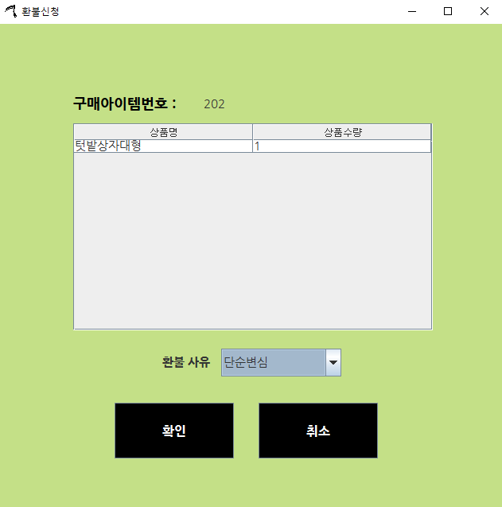
주요기능 : 마이 페이지
환불

Slide 26
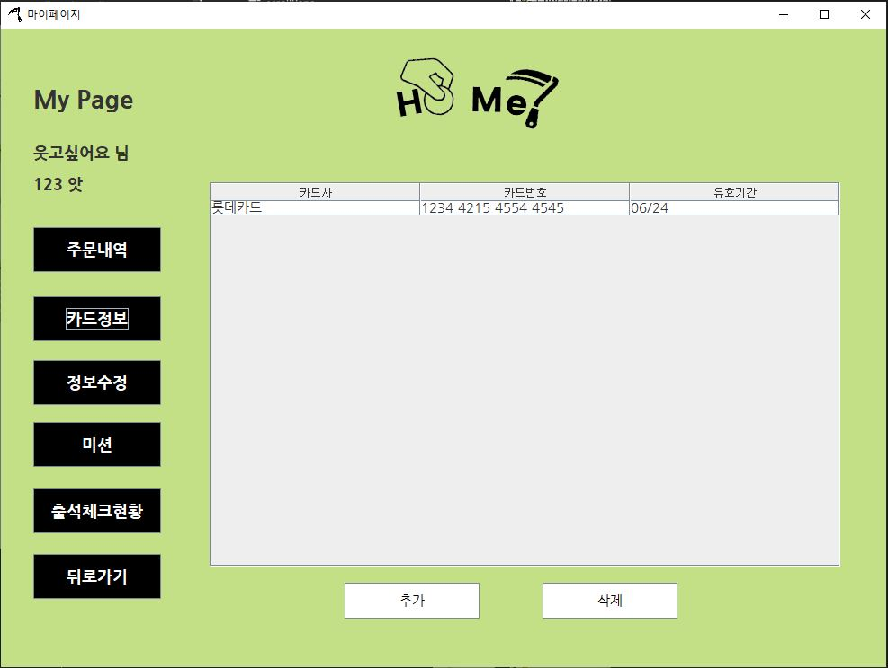
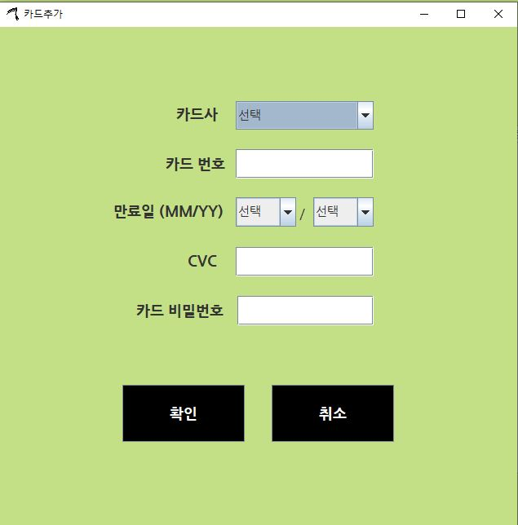
주요기능 : 마이 페이지
카드관리

Slide 27
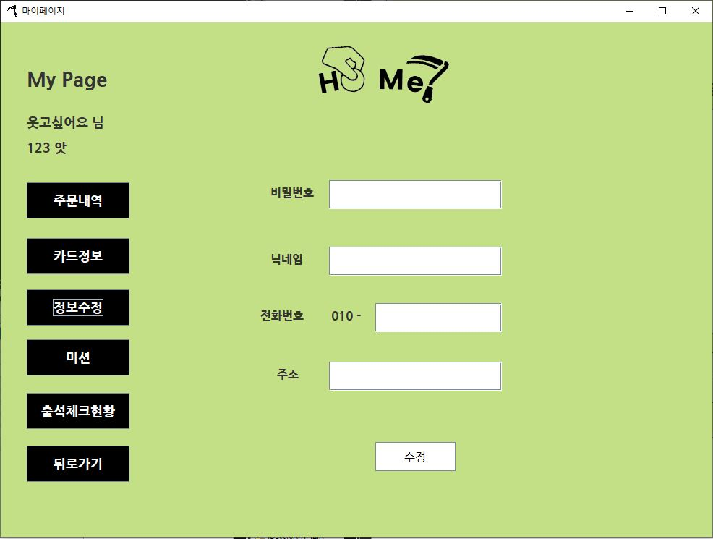
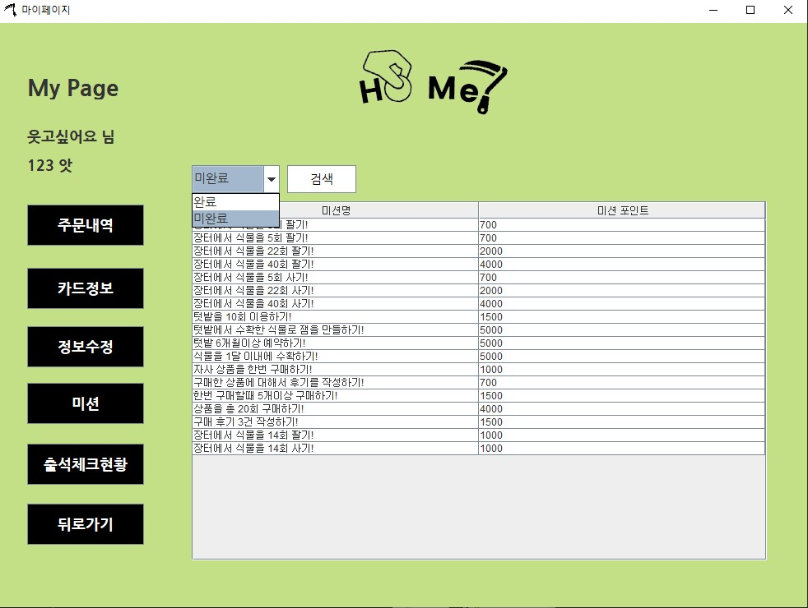
주요기능 : 마이 페이지
정보수정
미션

Slide 28
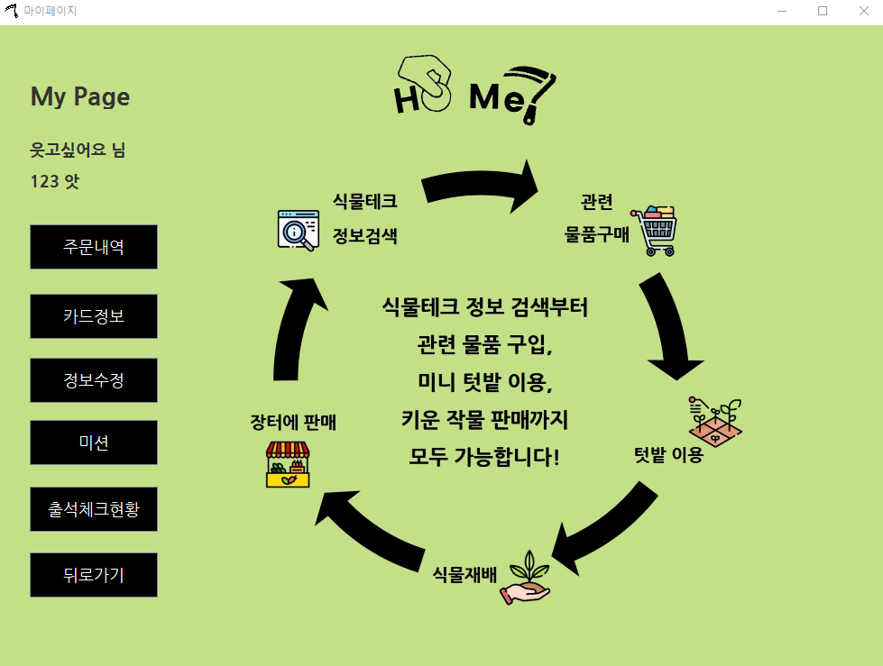
시연영상

Slide 29
감사합니다.

